Slide 1
PEMROGRAMAN APLIKASI MOBILE
EDDY NURRAHARJO

Slide 2
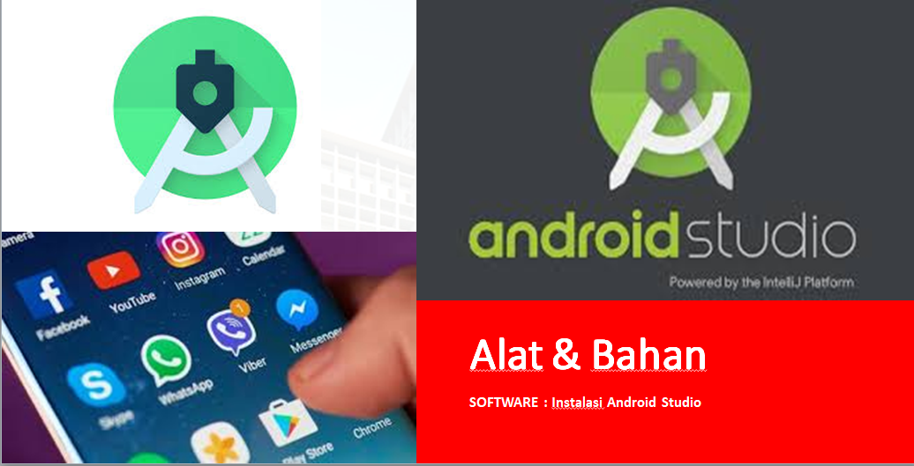
Alat & Bahan Instalasi

Slide 3
Alat & Bahan Instalasi
Persiapan Alat :
Komputer (dengan kekuatan Mikroprosesor dan kapasitas RAM yang memadai, misal: Core i5 dan RAM 4 GB)
Koneksi Internet (dengan kecepatan download data yang memadai, kisaran total kapasitas download data 1,5 GB, (terdiri dari: Android Studio 3.6.3 : 170 MB + AVD : 1,1 GB, Java : 1 MB, JDK : 150 MB )
Kuota Data (penyesuaian kapasitas download data)
Power Backup (cadangan daya listrik, jika tersedia)

Slide 4
Alat & Bahan Instalasi
Persiapan Bahan :
Instalasi Java (terbaru)
Instalasi Oracle JDK (terbaru)
Instalasi Android Studio (versi terbaru)
yang memadai dan sesuai dengan OS Windows/Linux yang tersedia.

Slide 5
Instruksi dalam Video Instalasi
Video instalasi Android Studio 3.6.3
(September 2020)

Slide 6
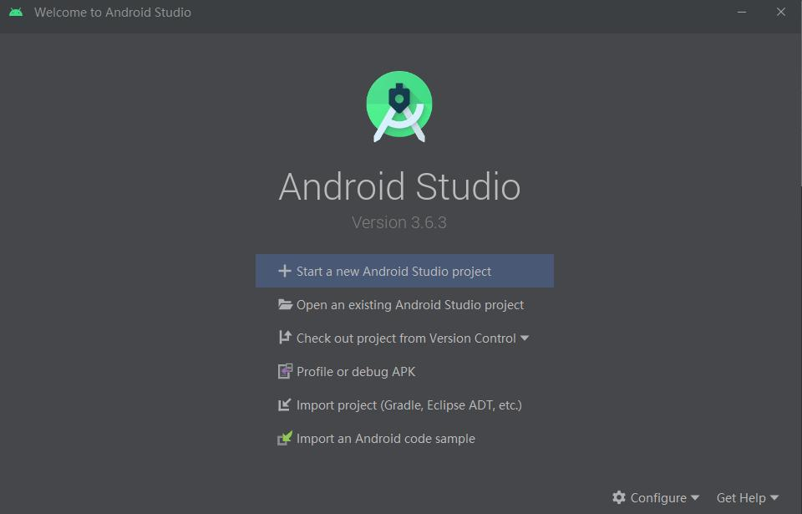
View AS Versi 3.6.3

Slide 7
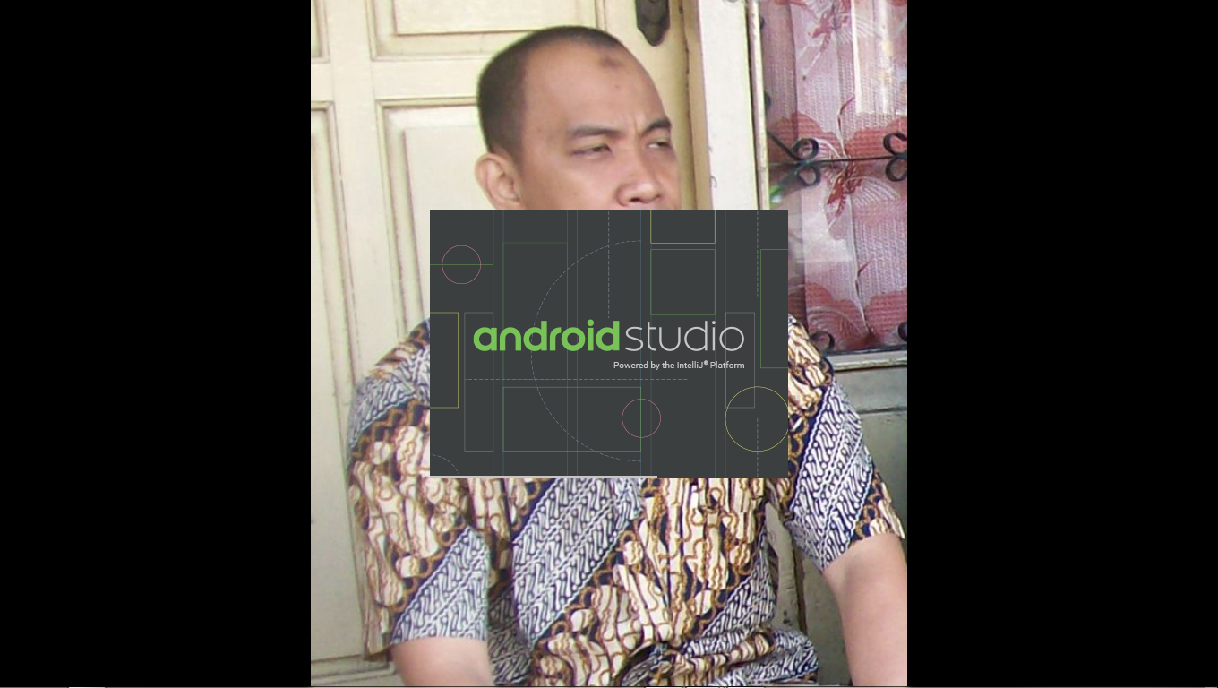
View AS Versi 3.6.3

Slide 8
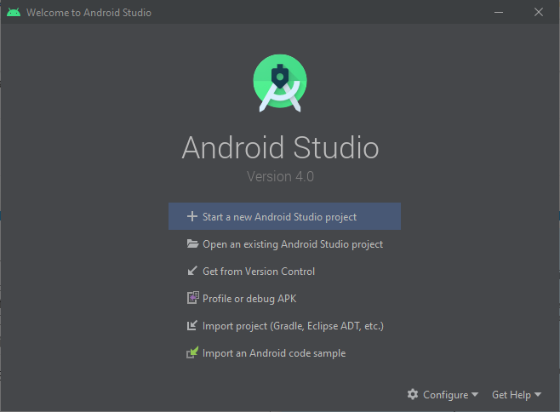
Update Versi AS 4.0

Slide 9
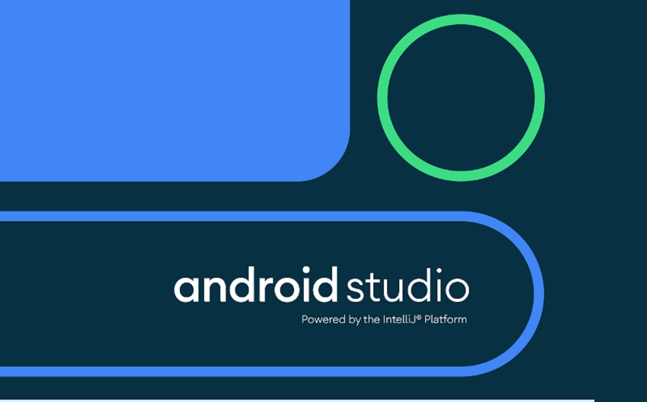
Update Versi AS 4.0

Slide 10
TERIMA KASIH

